Slide 1
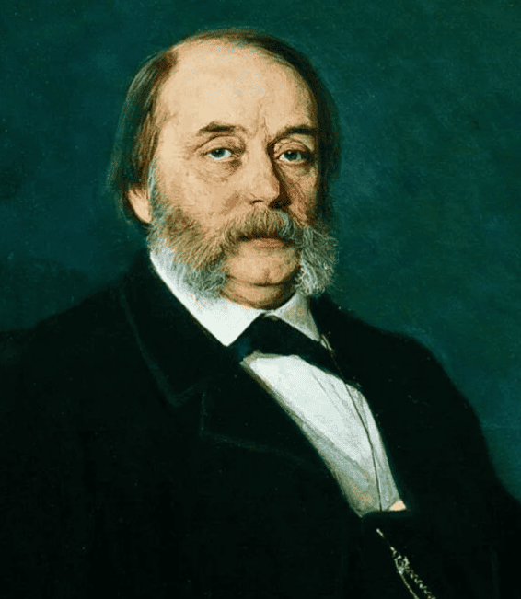
Ivan Gončarov (1812- 1891)

Slide 2
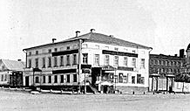
Nato a Simbirsk in una famiglia di commercianti
A sette anni perde il padre; gli fa da padre il padrino, un marinaio in congedo.
A dieci anni viene mandato a Mosca dove studia in un istituto commerciale (distanza Mosca – Simbirsk: 800 km.). Rimane qui per 8 anni.
Appassionato lettore (Puškin)
Nel 1831 entra alla facoltà di lettere
Dopo la fine degli studi torna malvolentieri a Simbirsk, dove diventa segretario del governatore
Dopo 11 mesi fugge da Simbirsk e va a San Pietroburgo

Slide 3
A San Pietroburgo viene assunto come traduttore al Ministero delle Finanze. Lavoro non molto impegnativo.
Nel 1847 viene pubblicato nel giornale «Il contemporaneo» il suo romanzo «Una storia comune»
Nel 1852 parte in qualità di interprete per una missione commerciale in Giappone, missione che descrisse poi in un resoconto di viaggio «La fregata Pallada» (1855-1857). Viaggio durato quasi due anni e mezzo. (Inghilterra, Africa del Sud, Indonesia, Giappone, Cina, Filippine)
1859: pubblica il romanzo «Oblomov»; enorme successo; nel 1865 viene coniato il termine oblomovščina

Slide 4
Lavora in seguito come censore assumendo posizioni nettamente conservatrici, schierandosi contro il nichilismo, il materialismo, il socialismo
Per 20 anni lavora al suo terzo romanzo «Il burrone».
Trilogia dedicata alla società russa prima della riforma del 1861

Slide 5
Oblomov
Oblomov è un signorotto di campagna trasferitosi a San Pietroburgo dove si mantiene grazie alle rendite provenienti dai suoi possedimenti, che però stanno progressivamente calando a causa di una cattiva amministrazione. Egli conduce un'esistenza all’insegna dell’indolenza e di un esasperante immobilismo.

Slide 6
Non v’era segno di un’idea ben definita, né di una qualunque forma di concentrazione mentale. Il pensiero gli passava sul volto come un libero uccello dell’aria, svolazzava negli occhi, si posava sulle labbra socchiuse, si nascondeva tra le rughe della fronte, per sparire poi completamente, e allora su quel volto splendeva soltanto la tranquilla luce dell’indolenza. Dal volto, l’indolenza si comunicava all’atteggiamento di tutta la persona, e persino alle pieghe della vestaglia."

Slide 7
All'immobilità esteriore che sembra essere la sua sola caratteristica corrisponde un moto interiore incessante, uno spirito riflessivo alla ricerca di risposte alle domande morali che si pone costantemente. Uno spirito vitale e critico, pronto ad esprimere giudizi spesso taglienti sulla società che lo circonda, scandagliata in modo molto efficace dal punto di vista di un outsider per scelta.

Slide 8
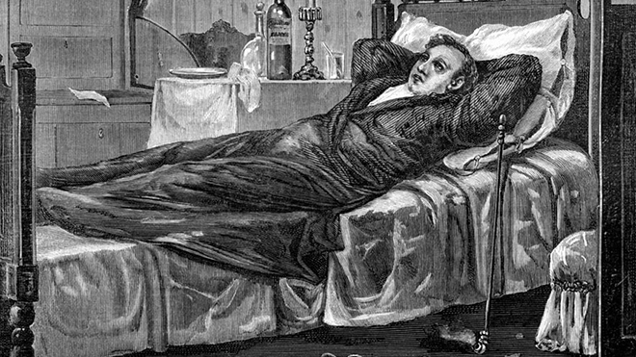

Slide 9
Vive con il servo Zachar a San Pietroburgo; spesso ricorda la tenuta nativa di Oblomovka
Amico Andrej Štol’z suo perfetto contrario che lo spinge a fare un po’ di vita mondana; si innamora di una donna moderna di nome Olga Il’inskaja (cognome ideale) e le propone di sposarlo. In seguito si trasferisce in un quartiere periferico, in un appartamento gestito da una certa Agafija Matveevna Pšenicyna (cognome parlante: grano) Qui sprofonda ancora di più nel «letargo». Olga non vuole più sposarlo. Il fratello di Agafija, un tipo senza tanti scrupoli, inizia a occuparsi delle questioni finanziare di Oblomov. Rischia di essere vittima di un imbroglio, ma per fortuna Štol’z lo salva.

Slide 10
SOGNO DI OBLOMOV: temporale nel giorno di San Il’ja, Oblomov si chiama Il’ja Il’ič, nel giorno di san Il’ja è vietato lavorare, altrimenti si viene uccisi dal tuono. Oblomov crede nelle credenze popolari.

Slide 11
Agafija si innamora di Oblomov ed hanno un figlio che chiamano Andrej come Štol’z. Olga e Štol’z si sposano. Oblomov è gravemente malato a causa del suo stile di vita insano. Prossimo alla morte, prega l’amico Štol’c di occuparsi di suo figlio. Due anni più tardi muore nel sonno. Il servo Zachar si mette a bere dal dolore.
Oblomov idealizza il mondo di Oblomovka, senza rendersi conto che anche lì non sarebbe più felice.

Slide 12
Significato degli oggetti:
OBLOMOV «SOLITO»: DIVANO, VESTAGLIA, CIABATTE
OBLOMOV «INNAMORATO»: fiori di lillà
Olga vuole che Oblomov ristrutturi la tenuta di Oblomovka, il viaggio lì ricorda un po’ i viaggi delle fiabe

